Slide 1
웹프로그래밍
- Web Programming -
5. Next.js
정보보호학과 이병천 교수

Slide 2
5. Next.js
1. React vs. Next.js
2. Next.js 소개
3. Next.js 프로젝트

Slide 3
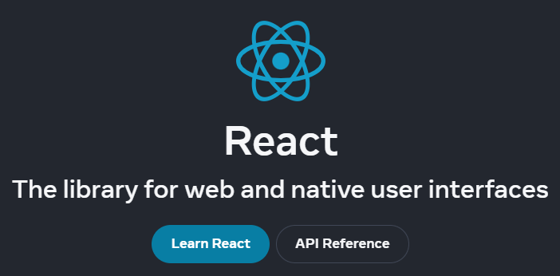
1. React vs. Next.js
React
https://react.dev/
2013년 Facebook이 react 초기 버전 발표
The library for web and native user interfaces
Create user interfaces from components
컴포넌트를 이용한 UI 개발 방법론

Slide 4
React vs Next.js
React project 시작하기
https://react.dev/learn/start-a-new-react-project
React Framework 사용을 권장함
React > npx create-react-app (권장하지 않음)
Next.js > npx create-next-app (권장)
Remix > npx create-remix
Gatsby > npx create-gatsby
Expo > npx create-expo-app

Slide 5
Next.js
Next.js
https://nextjs.org/
현재 버전: 13.4.1
The react framework for the web
Full stack web framework
Vercel 에서 개발, https://vercel.com/
클라우드 웹서비스 제공
많은 회사들이 next.js를 활용하여 웹서비스 제공
https://nextjs.org/showcase

Slide 6
Next.js 기능 요약
1. 다양한 렌더링 기능 - CSR, SSR, SSG, ISR
2. SEO, 검색엔진에의 노출 향상
3. File-based Routing
4. Full stack framework
5. Automatic code splitting
6. React의 모든 기능 사용 가능
많은 작업들을 자동으로 처리, 개발시간을 단축

Slide 7
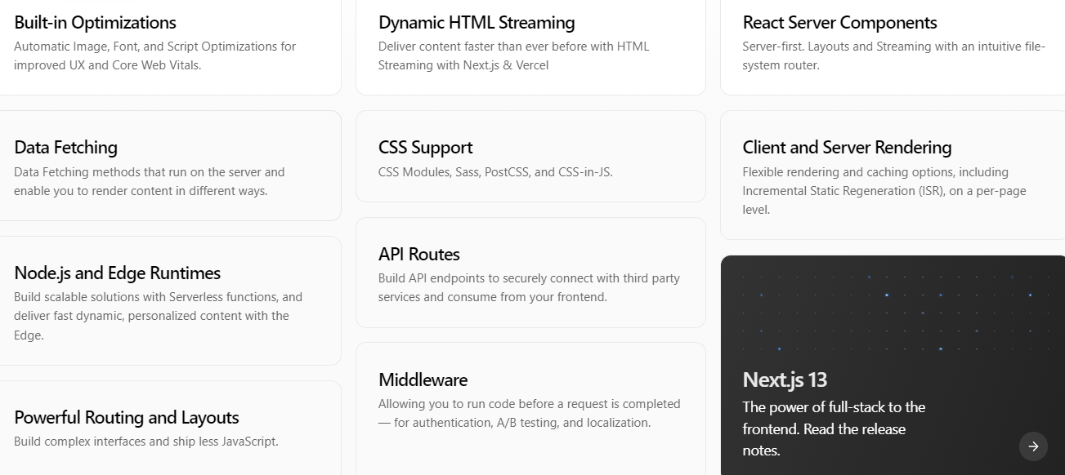

Slide 8
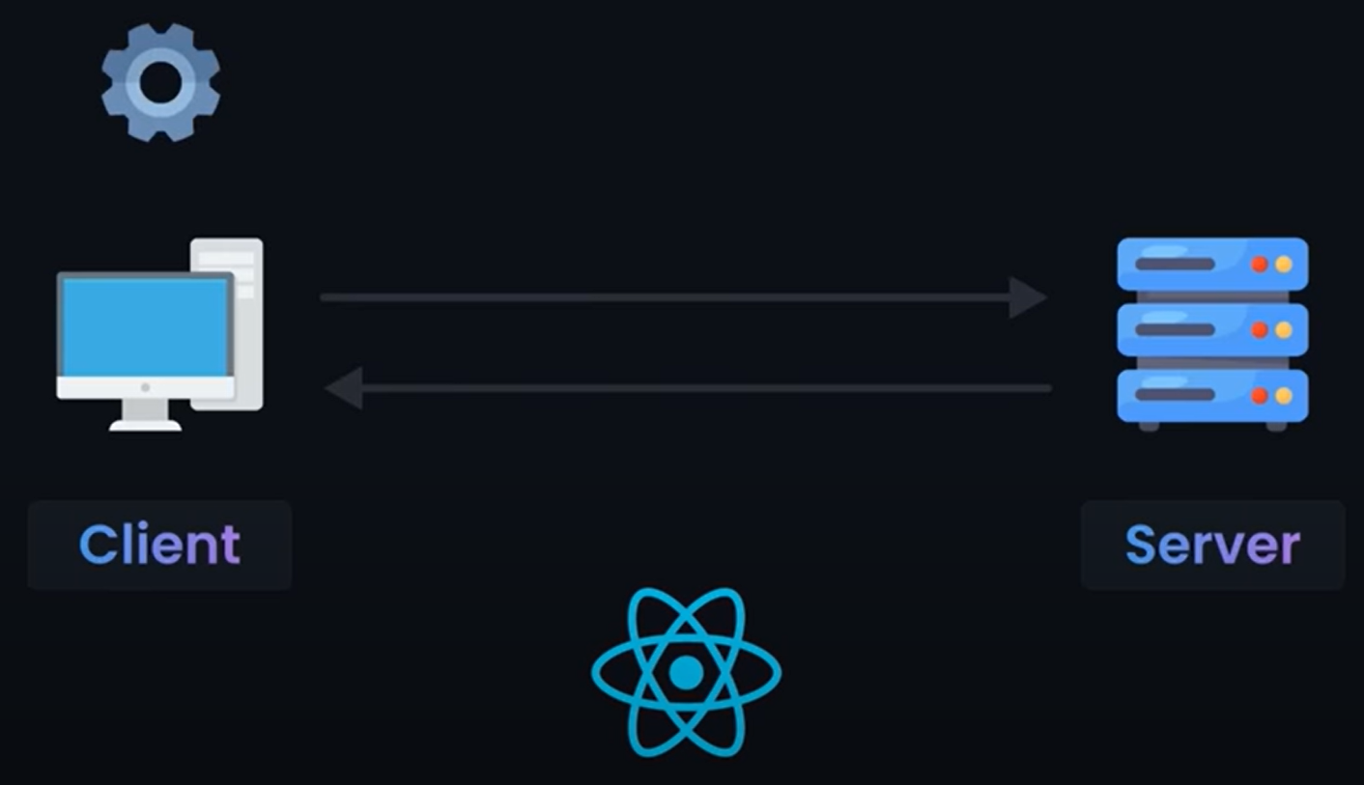
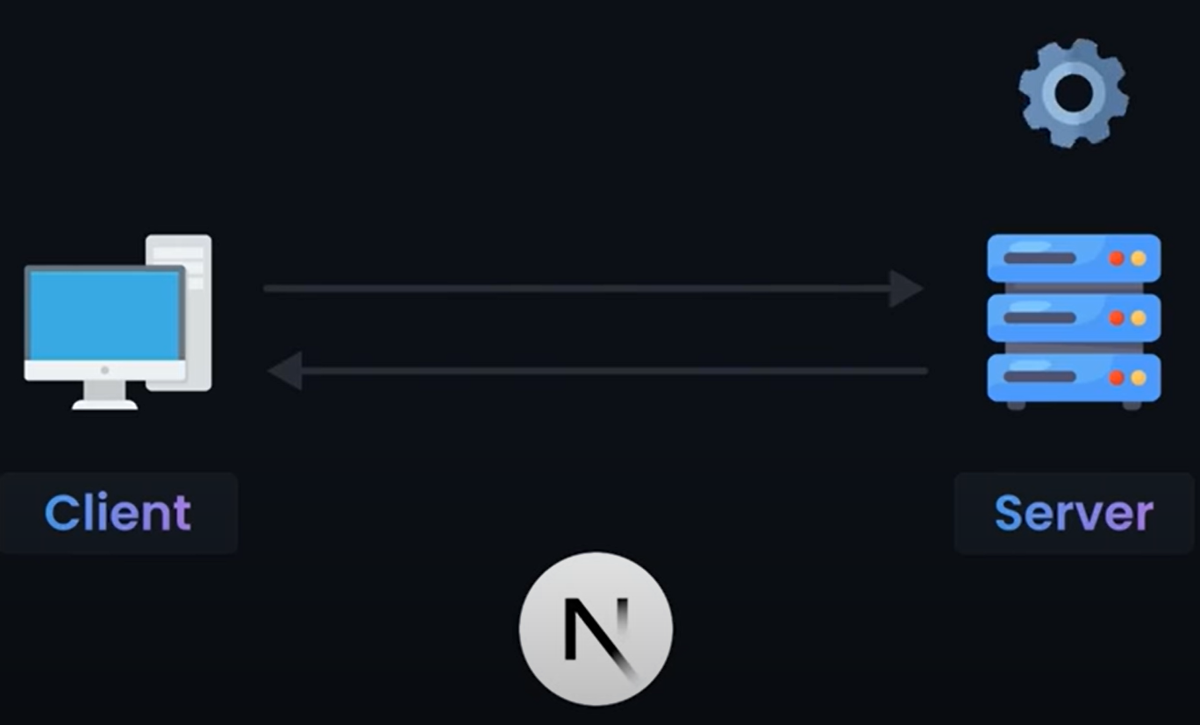
Rendering
React
CSR (Client-Side Rendering)
Next.js
SSR (Server-Side Rendering)
CSR (Client-Side Rendering)

Slide 9
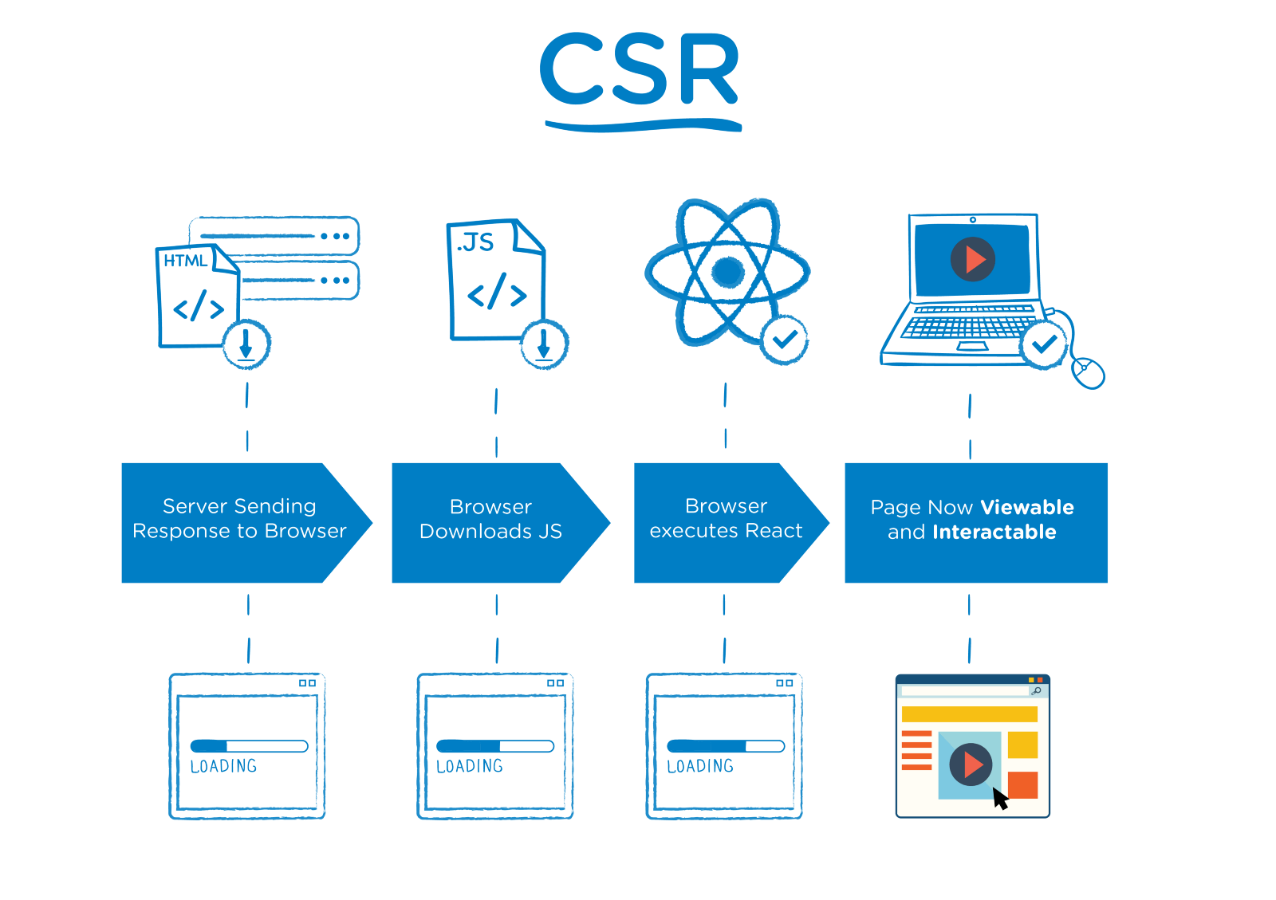
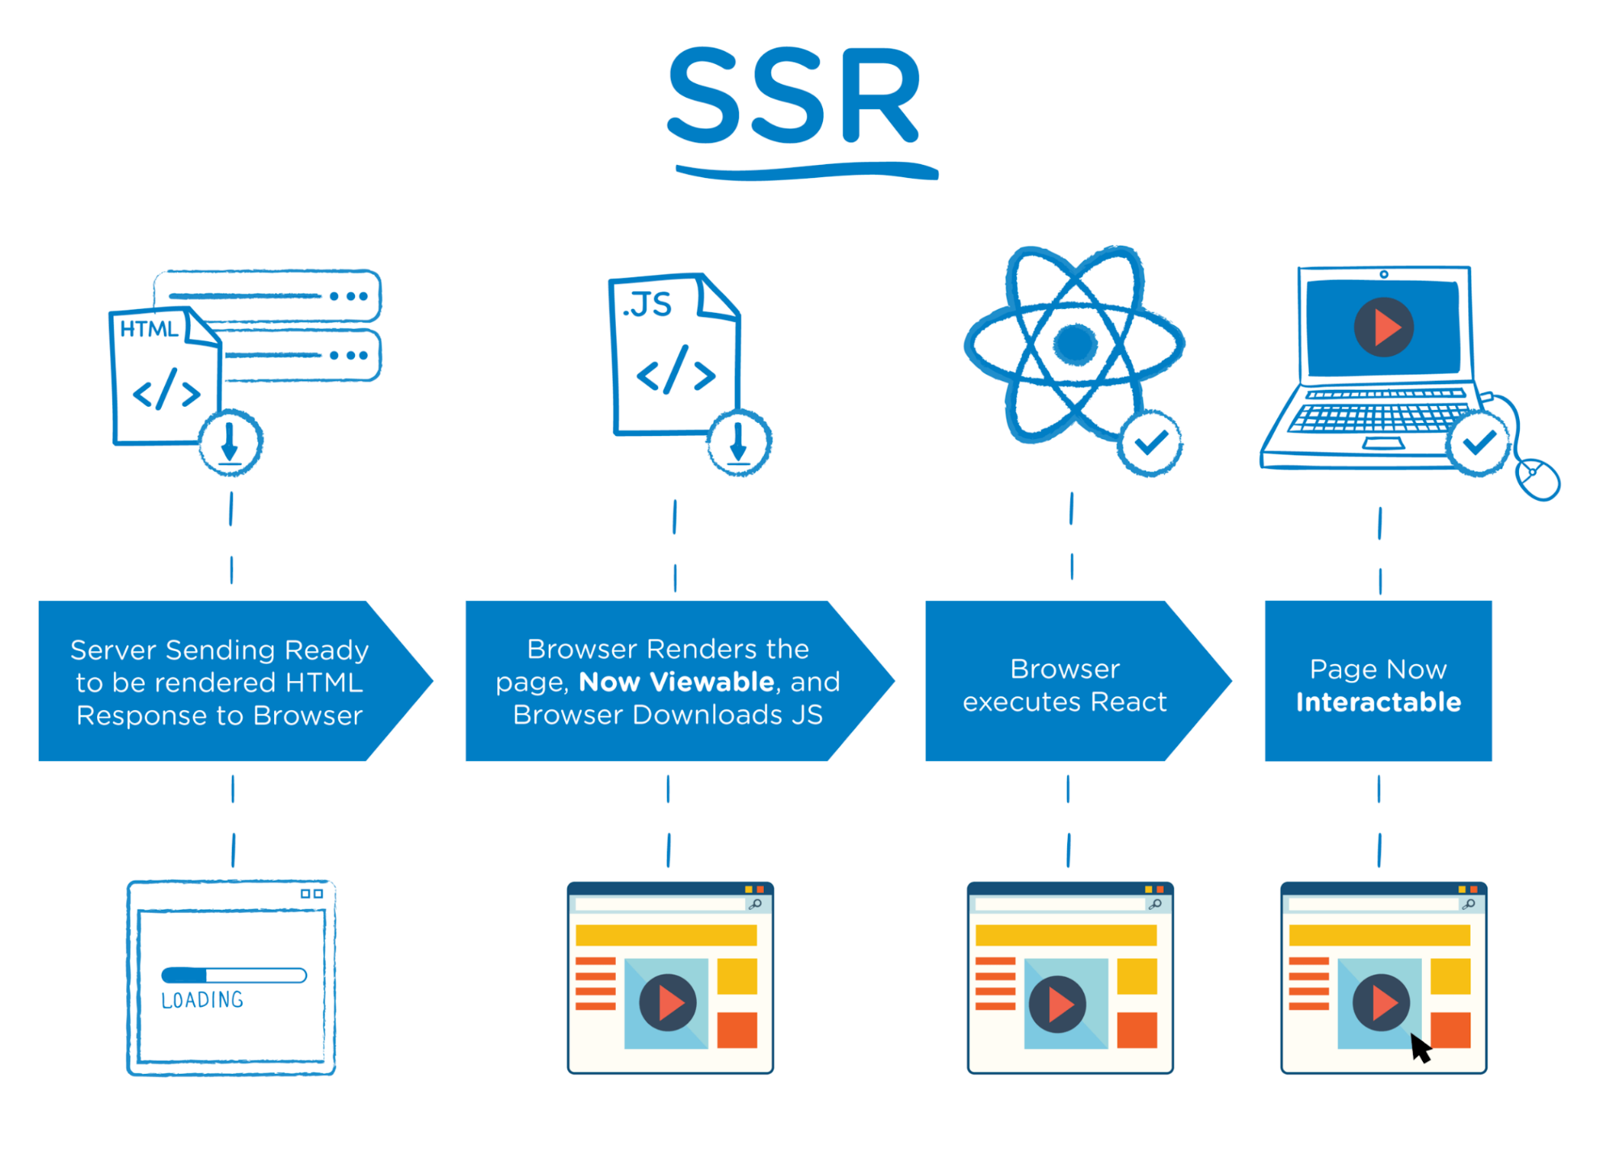
CSR vs. SSR

Slide 10
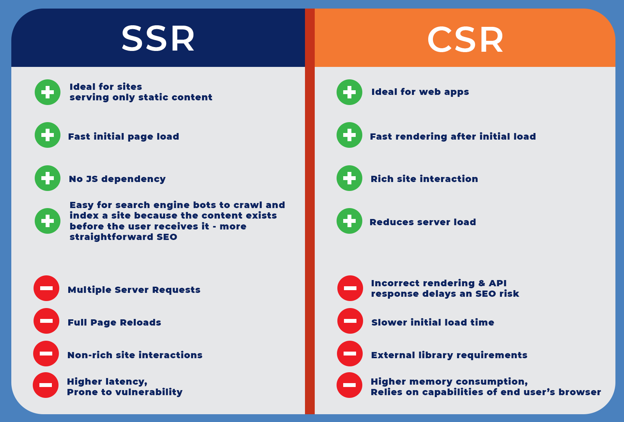
CSR vs. SSR

Slide 11

SEO (Search Engine Optimization)
검색엔진에 대한 정보 노출

Slide 12
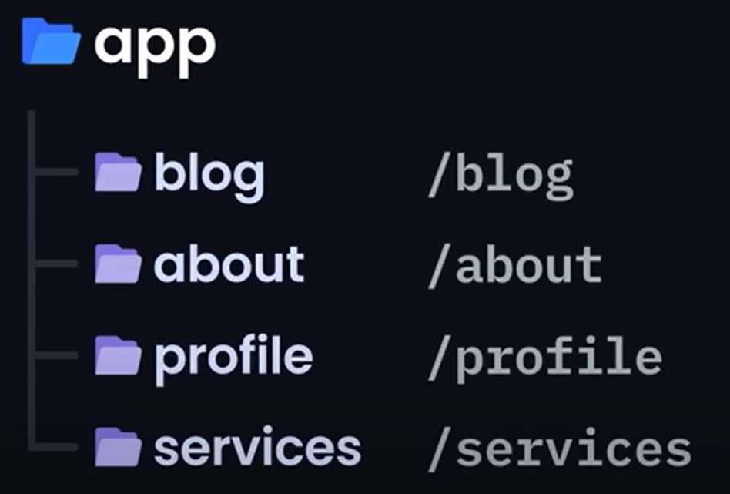
File-based routing

Slide 13
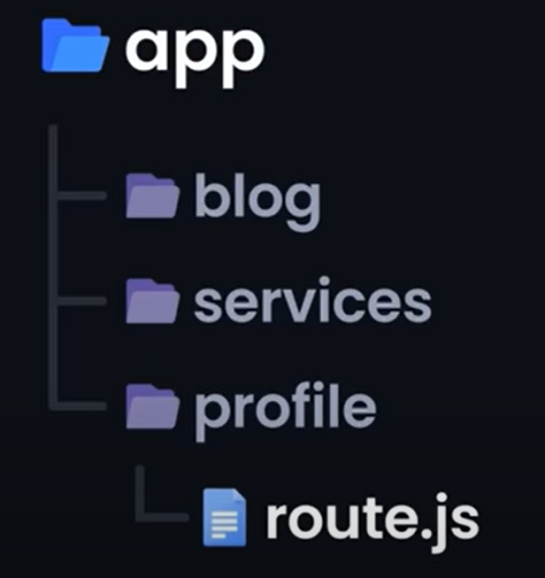
Full stack framework
Serverless APIs
별도의 서버 없이 API를 생성하고 운영
Route.js 파일에서 API 생성

Slide 14
2. Next.js 소개
예제 프로젝트
Next.js 13 Full Course 2023 | Build and Deploy a Full Stack App Using the Official React Framework
https://www.youtube.com/watch?v=wm5gMKuwSYk
따라해보기 권장함
프로젝트 폴더 생성
> md share_prompts
> cd share_prompts
Nextjs 프로젝트 생성
> npx create-next-app@latest ./

Slide 15
Nextjs 프로젝트 생성
D:\WebDev\2023-1\web\share_prompts>npx create-next-app@latest ./
√ Would you like to use TypeScript with this project? ... No / Yes
√ Would you like to use ESLint with this project? ... No / Yes
√ Would you like to use Tailwind CSS with this project? ... No / Yes
√ Would you like to use `src/` directory with this project? ... No / Yes
√ Use App Router (recommended)? ... No / Yes
? Would you like to customize the default import alias? » No / Yes
Creating a new Next.js app in D:\WebDev\2023-1\web\share_prompts.
Using npm.
Initializing project with template: app-tw
Installing dependencies:
- react
- react-dom
- next
- tailwindcss
- postcss
- autoprefixer

Slide 16
루트폴더내의 파일들
Package.json
Package.json
프로젝트의 설계를 포함한 json 파일
Scripts: 실행할 수 있는 스크립트 명령들
Dependencies: 사용되는 외부 패키지들
Package-lock.json
실제 설치된 패키지들의 버전, 위치 등
Jsconfig.json
Next.config.js
Postcss.config.js
Tailwind.config.js
{
"name": "share_prompts",
"version": "0.1.0",
"private": true,
"scripts": {
"dev": "next dev",
"build": "next build",
"start": "next start",
"lint": "next lint"
},
"dependencies": {
"autoprefixer": "10.4.14",
"next": "13.4.1",
"postcss": "8.4.23",
"react": "18.2.0",
"react-dom": "18.2.0",
"tailwindcss": "3.3.2"
}
}

Slide 17
app 폴더 내의 파일들
Page.js
루트 페이지
Layout.js
루트 페이지의 레이아웃 설정
프로젝트 페이지들의 입구
Globals.css
전체 프로젝트에 적용되는 css 파일
Layout.js
import './globals.css'
import { Inter } from 'next/font/google'
const inter = Inter({ subsets: ['latin'] })
export const metadata = {
title: 'Create Next App',
description: 'Generated by create next app',
}
export default function RootLayout({ children }) {
return (
<html lang="en">
<body className={inter.className}>{children}</body>
</html>
)
}

Slide 18
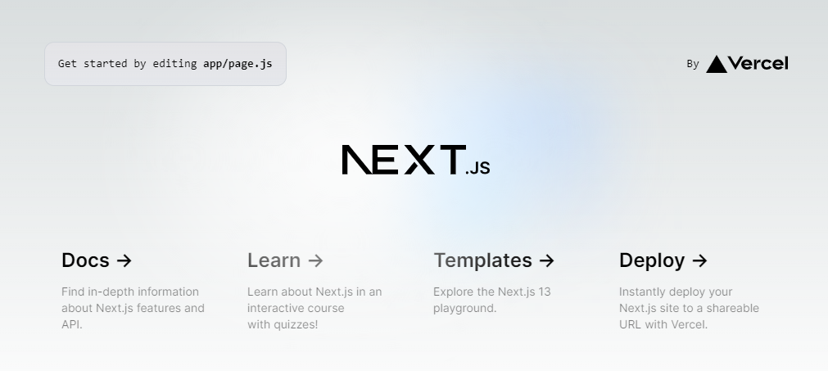
라이브 개발 서버 실행
> npm run dev

Slide 19
React server component
소스보기
브라우저는 서버에서 생성한 html 파일을 전송받아 표시함

Slide 20
SSR vs. CSR
Server-side rendering (SSR)
Next.js의 모든 컴포넌트는 기본적으로 server componen임 (SSR)
서버에서 생성한 html를 브라우저에게 전송
Client-side rendering (CSR)
CSR로 활용할 수도 있음
Client component로 활용하려면 ‘use client’키워드를 컴포넌트의 첫줄에 등록
서버는 자바스크립트 파일을 브라우저에 전송하고 브라우저는 이것을 실행하여 html을 생성하여 표시함

Slide 21
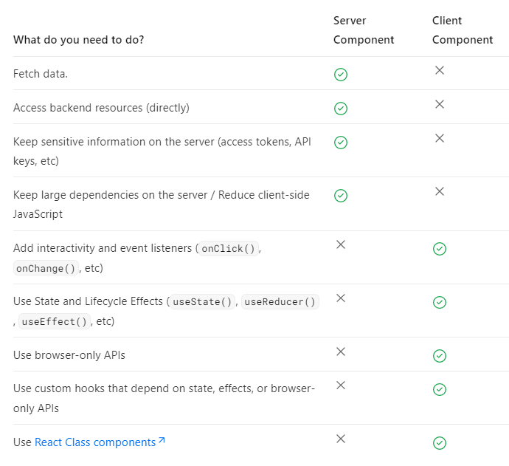
SSR vs. CSR
https://nextjs.org/docs/getting-started/react-essentials
SSR을 기본으로 사용하고
브라우저에서 실행되는 기능이 필요할때만
CSR을 사용함

Slide 22
File-based routing
File-based routing
/user/page.js
/posts/page.js
/posts/new/page.js
Dynamic routing
/posts/[postId]/page.js

Slide 23
예약된 파일명
Page.js
Layout.js
Loading.js
Error.js

Slide 24
Data Fetching
1. Server Side Rendering (SSR)
클라이언트가 페이지 요청시마다 서버측에서 데이터를 새로 받아와서 HTML 페이지를 만들어 보내줌. 실시간 데이터 변경을 반영함. 서버의 업무가 많음.
2. Static Site generation (SSG)
서버측에서 데이터를 받아와서 정적인 HTML을 생성하여 웹서비스를 제공함. 서버를 처음 실행시의 데이터에 고정됨. 한번 정적 컨텐츠를 만든 이후에는 서버의 실시간 업무가 없음.
3. Incremental Static Generation(ISG)
서버가 일정 시간마다 데이터를 새로 받아와서 HTML을 다시 생성하여 정적인 웹서비스를 제공함. 실시간 데이터 변경을 반영하지는 못하지만 일정 시간마다 변경되는 데이터를 반영함.
Nextjs는 이러한 3가지 방식을 모두 제공함

Slide 25
백엔드 서비스
Route.js 파일에서 백엔드 API 서비스 제공 가능
Page.js : 프런트엔드 기본 예약 파일
Route.js : 백엔드 기본 예약 파일
같은 폴더에 두가지 예약 파일이 모두 존재하면 충돌 발생
백엔드 API 서비스 제공을 위한 별도의 폴더를 생성하여 운영할 필요
App/api/ 폴더 생성
App/api/route.js
App/api/users/route.js
Method
GET, POST, PUT, DELETE, …

Slide 26
SEO (search engine optimization)
Static metadata 생성
Export const metadata
Dynamic metadata 생성
Export async function generateMetadata()

Slide 27
3. Next.js 프로젝트
https://promptopia.vercel.app/
새로운 프로젝트 생성
> npx create-next-app@latest
프로젝트 폴더 열기
라이브 개발서버 실행
> npm run dev

Slide 28
추가 패키지 설치
{
"name": "share_prompts",
"version": "0.1.0",
"private": true,
"scripts": {
"dev": "next dev",
"build": "next build",
"start": "next start",
"lint": "next lint"
},
"dependencies": {
"autoprefixer": "10.4.14",
"bcrypt": "^5.1.0",
"mongodb": "^5.4.0",
"mongoose": "^7.1.0",
"next": "13.4.1",
"next-auth": "^4.22.1",
"postcss": "8.4.23",
"react": "18.2.0",
"react-dom": "18.2.0",
"tailwindcss": "3.3.2"
}
}
추가 패키지 설치
> npm install bcrypt mongodb mongoose next-auth
Package.json 파일 점검
추가 패키지 소개
Bcrypt: 패스워드 해시
Mongodb: mongodb 활용
Mongoose: 웹과 mongodb의 연결 기능
Next-auth: 인증, 로그인 패키지

Slide 29
폴더/파일 생성,
프로젝트 루트 폴더에서
App : 내부의 모든 파일 지우기
Public : 내부의 모든 파일 지우기
루트 폴더에서 새로운 폴더 생성하기
Components : 필요한 컴포넌트 생성, 관리
Models : mongodb 활용을 위한 모델 관리
Styles : css 스타일 파일 관리
Utils : 유틸리티 관리
루트 폴더에서 .env 파일 생성
.env : 환경변수의 안전한 관리

